Slide 1

§2 导数的运算法则（2）
隐函数的导数
对数求导法
由参数 方程所确定函数的导数

Slide 2
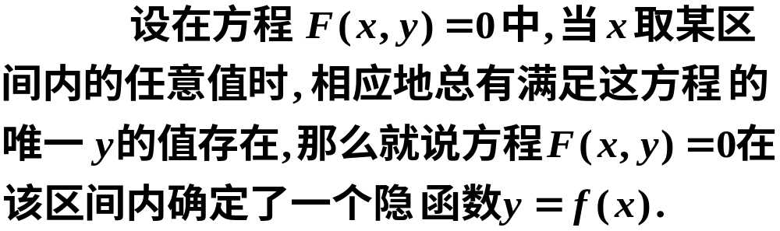



1、隐函数的导数
定义:
隐函数的显化
问题:隐函数不易显化或不能显化如何求导?

Slide 3
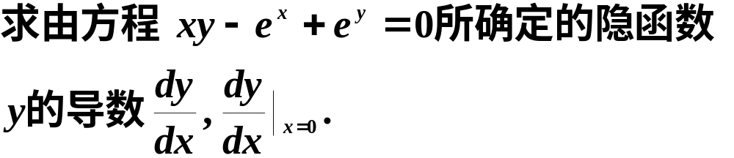
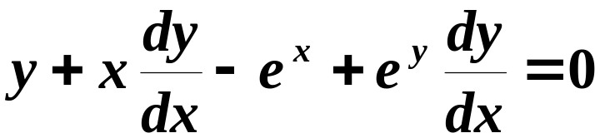
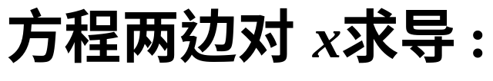
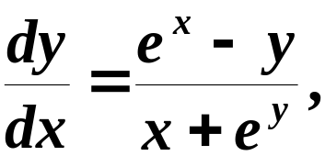

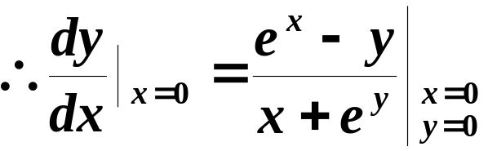

隐函数求导法则:
用复合函数求导法则直接对方程两边求导.
例1 1)
解
解得

Slide 4
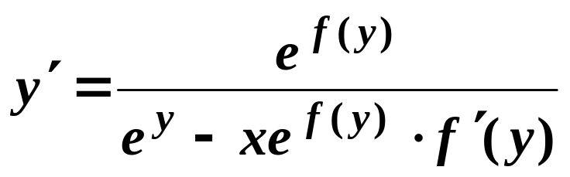
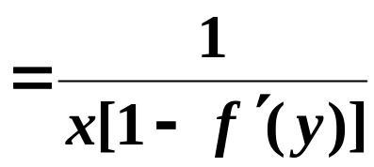
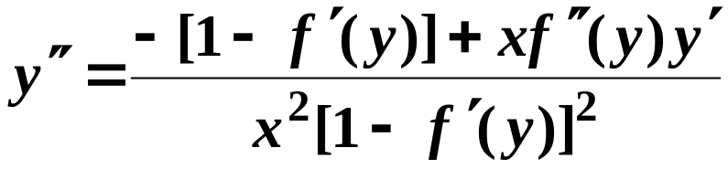
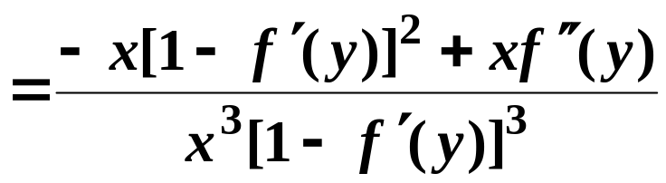
2)设 y=y(x) 由方程 e^{y} =xe ^{f(y)} 确定, f 二阶可导, f ′≠1, 求 y″.
解 方程两边对x求导: e^{y} y′ = e ^{f(y)} + x e ^{f(y)} f ′(y) y′
故

Slide 5


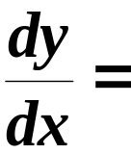
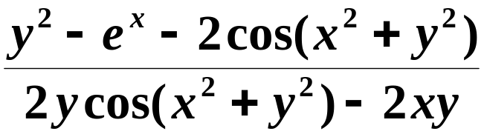
3) 函数y=y(x)由方程
所确定,
求
解：

Slide 6
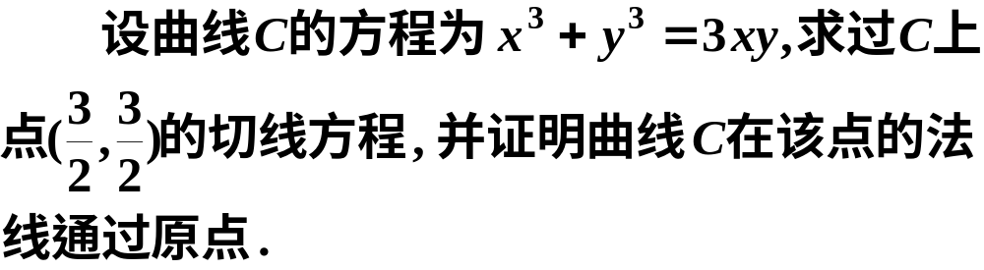


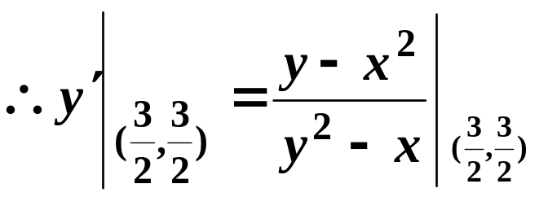

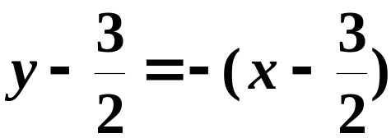

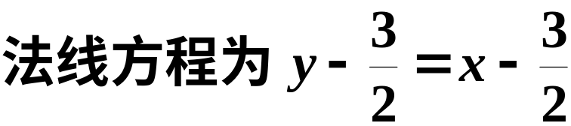

例2
解
所求切线方程为
显然通过原点.

Slide 7

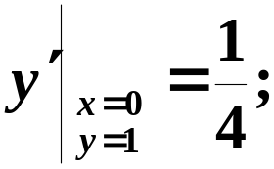


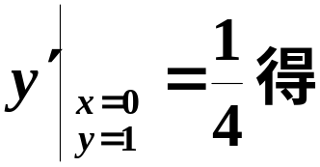
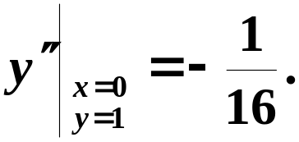

例3
解

Slide 8
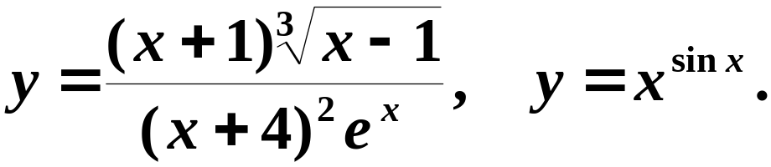
2、对数求导法
观察函数
方法:
先在方程两边取对数, 然后利用隐函数的求导方法求出导数.
--------对数求导法
适用范围:

Slide 9
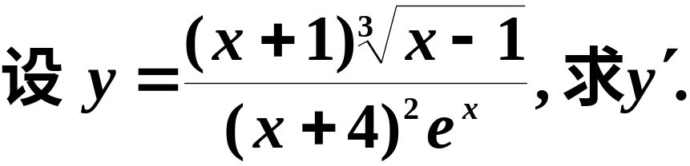
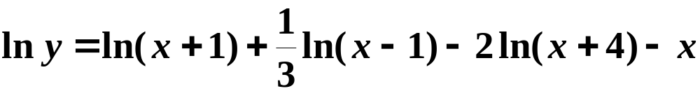

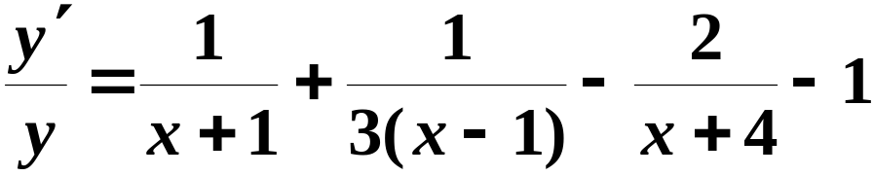
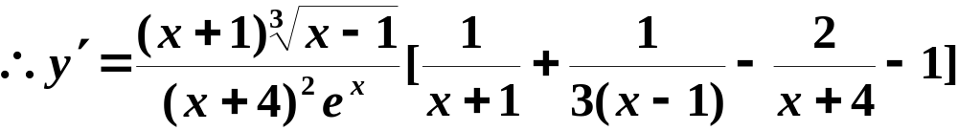
例4
解
等式两边取对数得

Slide 10



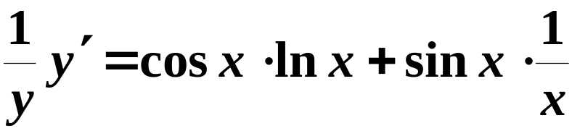
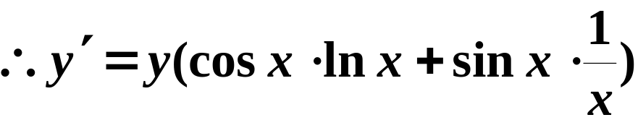
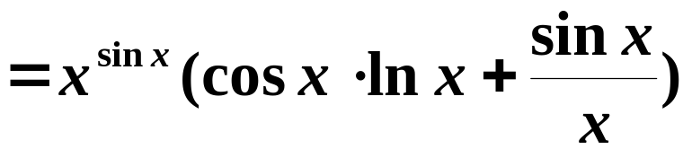
例5
解
等式两边取对数得

Slide 11


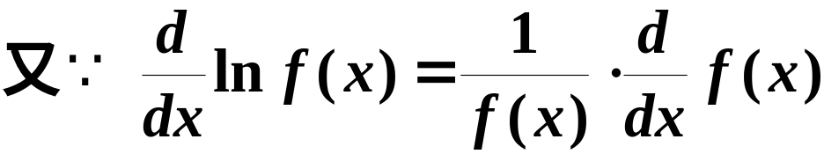
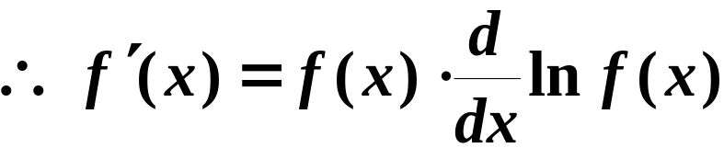
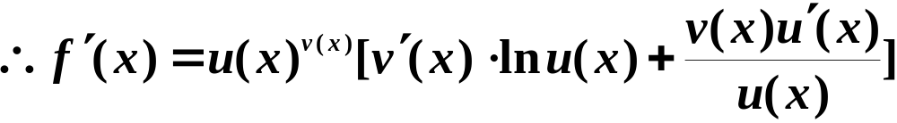
一般地

Slide 12
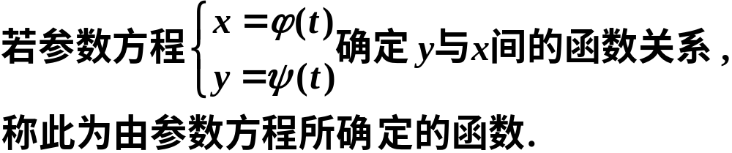
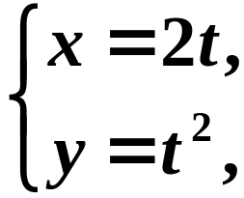
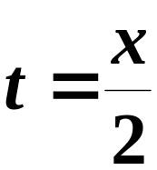

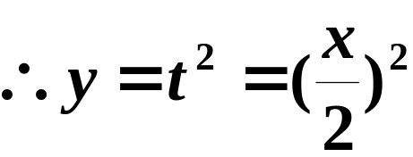
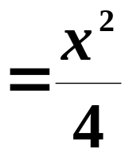
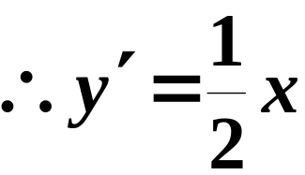
3、由参数方程所确定的函数的导数
例如
消去参数
问题: 消参困难或无法消参如何求导?

Slide 13
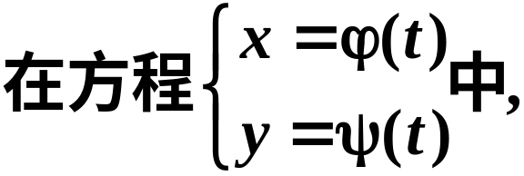

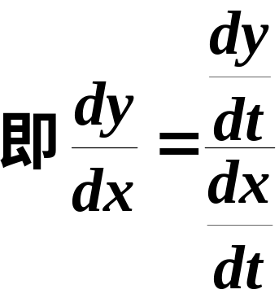
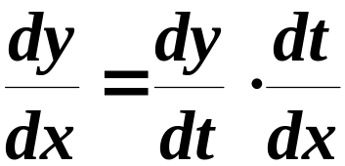
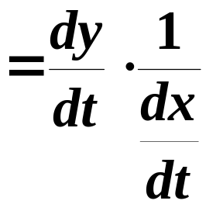
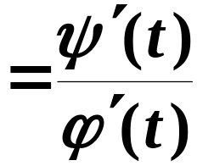
由复合函数及反函数的求导法则得

Slide 14

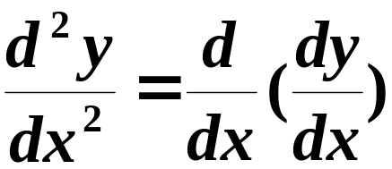
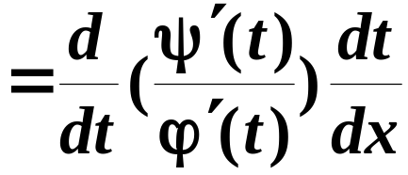
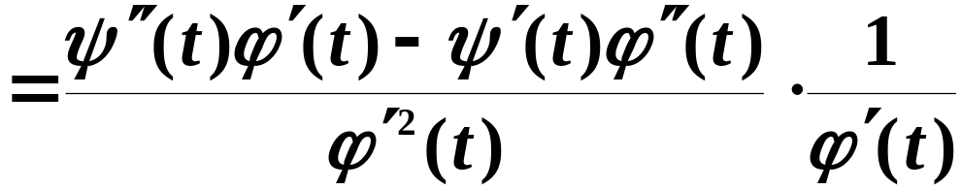
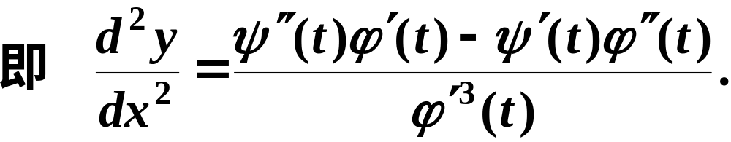

Slide 15


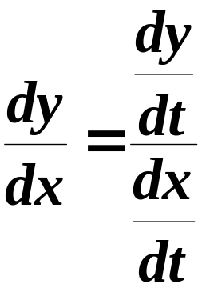
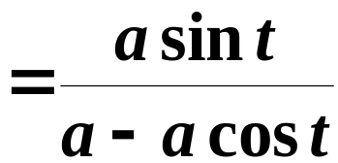
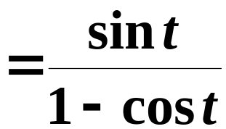
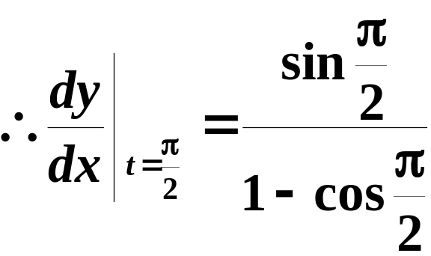

例6
解

Slide 16
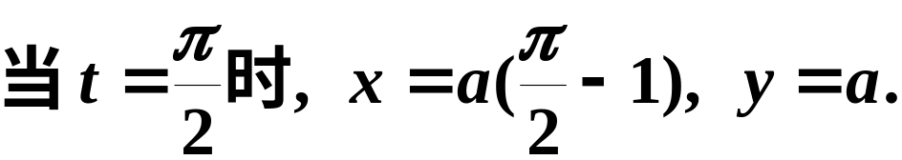





所求切线方程为
2) 设
其中f 可导, 且
解：

Slide 17








3) 求 对数螺线
在点
处的切线的直角坐标方程。
解：
曲线在点
处的切线的斜率为
点
的直角 坐标为
因此，所求切线方程为
即

Slide 18





例7
解

Slide 19











Slide 20






例8
解

Slide 21
小结
隐函数求导法则: 直接对方程两边求导;
对数求导法: 对方程两边取对数,按隐函数的求导法则求导;
参数方程求导: 实质上是利用复合函数求导法则;

Slide 22


思考

Slide 23



解答
不对．
对数求导法。

